Slide 1
第三章 概率 单元复习
第一课时

Slide 2
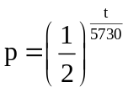
知识结构
随机事件
频率
概率的意义与性质
概率的实际应用
古典概型
几何概型
随机数与随机模拟

Slide 3
知识梳理
1.事件的有关概念
（1）必然事件：在条件S下，一定会发生的事件.
（2）不可能事件：在条件S下，一定不会发生的事件.
（3）随机事件：在条件S下，可能发生也可能不发生的事件.

Slide 4
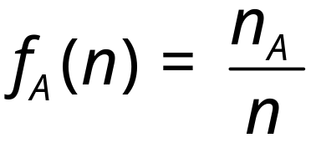
2.事件A出现的频率
在相同的条件S下重复n次试验，事件A出现的次数为n_{A}与n的比值，即
3.事件A发生的概率
通过大量重复试验得到事件A发生的频率的稳定值.

Slide 5



4.事件的关系与运算
（1）包含事件：如果当事件A发生时，事件B一定发生，则 （或 ）.
（2）相等事件：若 ，且 ， 则A=B.
（3）并事件（和事件）：当且仅当事件A发生或事件B发生时，事件C发生，则
C=A∪B（或A+B）.

Slide 6
（4）交事件（积事件）：当且仅当事件A发生且事件B发生时，事件C发生，则
C=A∩B（或AB）.
（5）互斥事件：事件A与事件B不同时发生，即A∩B＝Ф.
（6）对立事件：事件A与事件B有且只有一个发生，即A∩B为不可能事件，A∪B为必然事件.

Slide 7
5.概率的几个基本性质
（1）0≤P(A)≤1.
（2）若事件A与B互斥，则 P（A∪B）＝P（A）＋P（B）.
（3）若事件A与B对立，则 P（A）＋P（B）=1.

Slide 8
6.基本事件的特点
（1）任何两个基本事件是互斥的；
（2）任何事件（除不可能事件）都可以表示成基本事件的和.

Slide 9
7.古典概型
一次试验中所有可能出现的基本事件只有有限个（有限性），且每个基本事件出现的可能性相等（等可能性）.
8.古典概型的概率公式
事件A所包含的基本事件的个数 基本事件的总数
P(A)=

Slide 10
9.几何概型
每个事件发生的概率只与构成该事件区域的长度（面积或体积）成比例.
10.几何概型的概率公式
构成事件A的区域长度（面积或体积）
P（A）=
试验的全部结果所构成的区域长度（面积或体积）

Slide 11
11.随机数
（1）整数随机数：对于某个指定范围内的整数，每次从中有放回随机取出的一个数.
（2）均匀随机数：在区间[a，b]上等可能取到的任意一个值.
12. 随机模拟方法
利用计算器或计算机产生随机数，从而获得试验结果.

Slide 12
巩固练习
例1 某篮球运动员在同一条件下进行三分球分组投篮练习，训练结果如下表所示：
试估计这个运动员投篮一次进球的概率约是多少？
投篮次数
48
60
74
100
100
50
120
进球次数
36
48
58
82
81
40
95
0.8.

Slide 13
例2 一个射手进行一次射击，指出下列事件中哪些是包含事件？哪些是互斥事件？哪些是对立事件？
事件A：命中环数大于7环； 事件B：命中环数为10环；
事件C：命中环数小于6环； 事件D：命中环数大于5环.

Slide 14
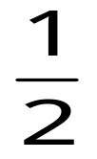
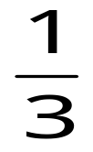
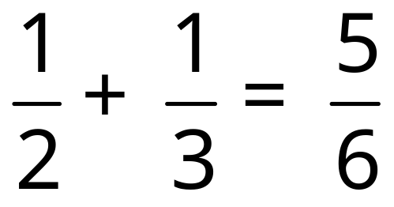
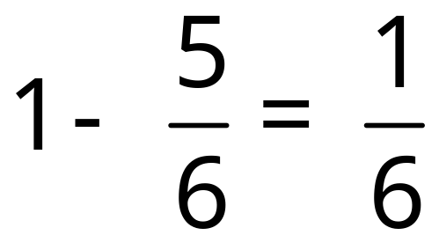
例3 甲、乙两人下中国象棋，已知下成和棋的概率是 ，乙获胜的概率是 ，求：
（1）乙不输的概率； （2）甲获胜的概率.

Slide 15
作业:
P145复习参考题A组：
3，4，5，6.

